Slide 1
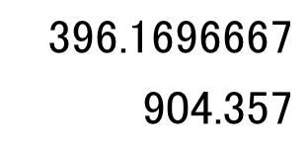
Progress report 進捗報告
Sekiya laboratory M1
Fujii Shogo

Slide 2
提案手法 – シナリオ
Conflict

Slide 3
提案手法もどき
Balancing!

Slide 4
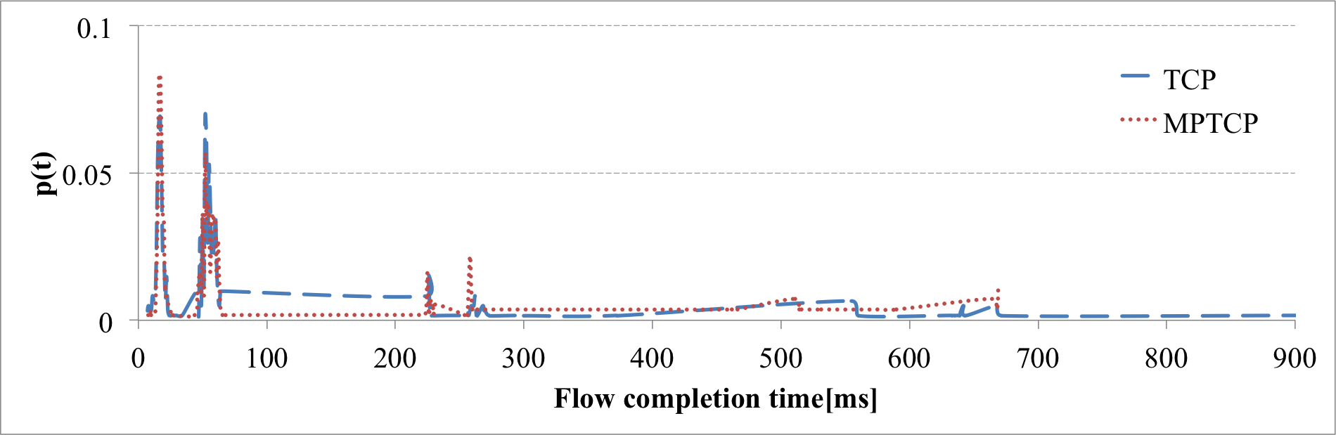
More considerations
Full window
Intensive flow
Delay with loss
Extreme delay
MPTCP didn’t improve the finish time by extreme delay’s
They occurred packet drop at the beginning of the flows.

Slide 5
シミュレーション計画
仮説 : MPTCPでショートフローのコネクションをつなぐための経路を適切に選択する事で、性能が改善される
ロングフローが使っている経路にショートフローを流して遅延するのか?ショートフローは別の経路に流して改善されるのか?(改善されてほしい)
ショートフローが使う経路を適切に選択する事で、ロングフローとの衝突は避けられるか?(負荷が小さい経路を利用する事で回避)
どうやって経路を選ぶのか?

Slide 6
仮説の検証について
shared connection – ハンドシェイクがバックグラウンドフローが占有している経路を使う
free connection – ハンドシェイクが空いている経路を使う
期待すべき結果
ショートフロー
シングルパスでしか通信できない
free connectionで改善されてほしい
ロングフロー
複数経路使う事ができる
shared connectionでもあまり変わらない
Scenario

Slide 7
シミュレーション
Scenario
シミュレーション環境
トポロジー: FatTree, oversubscripted 2 : 1
70KBの通信の完結時間を測定
10回シミュレーションを実行
シミュレーター
ns-3 dceを使用
MPTCP ver: 0.88
トラフィック : 200msに1回発生
サイズ : 70KB~2KB
10秒間測定
任意に設定したパラメータ
Parameter | Value
aggr-edge | 20Mbps
edge-host | 10Mbps
RTT | 80μs
Buffer | 500KB

Slide 8
トラフィックパターン
Singlepath TCP
TCP コネクション
(conflict route)
TCP non コネクション
(bypass route)

Slide 9
トラフィックパターン
Multipath TCP
left path is default route(route for connection establish)
MPTCP コネクション
(conflict route)
MPTCP non コネクション
(bypass route)
connection
path
connection
path

Slide 10
結果 : フローサイズ毎
TCP_share -> conflict
TCP_dist -> bypass route

Slide 11
再現シミュレーション - パラメータの検証
Round Trip Time(RTT) : 80μs
同データセンター内のRTTは一般的に1ms以下[18]
Buffer: 100KB
帯域遅延積 :
200[KB] = 20[Mbps] × 80[μs] ÷ 8
[18] Vasudevan, Vijay, et al. "Safe and effective ne-grained TCP retransmissions for datacenter communication." ACM SIGCOMM Computer Communication Review. Vol. 39. No.4. ACM, 2009.

Slide 12
結果 : バッファサイズ毎(70KBフロー)
バッファは関係ない??

Slide 13
考察
まだまだ検証中。。
TCPでは、2つのフローが経路の共有することは致命的
フローサイズに従いFCTが小さくはなるが、相対的に見ると悪化する。
MPTCPの場合。
バッファサイズにもよるが、TCPの時よりも経路をより占有してしまう。
数値で示せれば、、
その結果、ショートフローがバックグラウンドフローの後にキューイングされるのでは?
要検討、pcapの解析

Slide 14
Future work
実装
シミュレーション検証の続き。
ショートフローは経路選択が必要だ
MPTCPでは、大きく遅延してしまう原因を示す。
どういう時にパケットロスが起きるのか?
pcapの解析。

